Slide 1


Πρόγραμμα μικτής μάθησης
Προώθηση της απασχόλησης χωρίς αποκλεισμούς στον τομέα GLAM μέσω της ανοικτής καινοτομίας
Ενότητα 1: Ο ψηφιακός τομέας GLAM
Συνεδρία 1
Αναπτύχθηκε από:
Κέντρο Έρευνας και Εκπαίδευσης SYNTHESIS
"Χρηματοδοτείται από την Ευρωπαϊκή Ένωση. Ωστόσο, οι απόψεις και οι γνώμες που εκφράζονται είναι αποκλειστικά του/των συγγραφέα/ων και δεν αντανακλούν κατ' ανάγκη τις απόψεις και τις γνώμες της Ευρωπαϊκής Ένωσης ή της OeAD-GmbH. Ούτε η Ευρωπαϊκή Ένωση ούτε η χορηγούσα αρχή μπορούν να θεωρηθούν υπεύθυνοι γι' αυτές." Αριθμός έργου: 2022-1-AT01-KA220-ADU-00008513

Slide 2
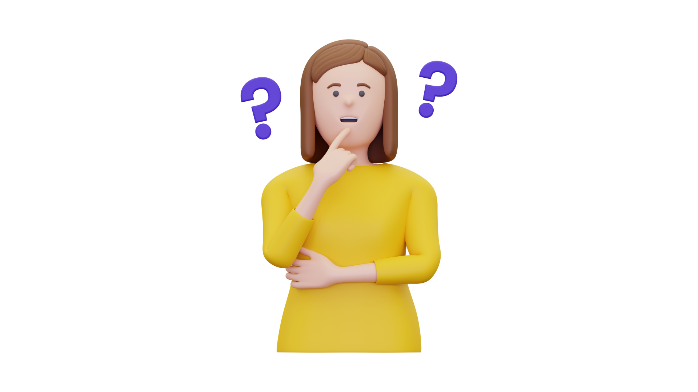
Γιατί οι ψηφιακές δεξιότητες είναι σημαντικές για τον τομέα GLAM;
Ποιες είναι ορισμένες βασικές ψηφιακές ικανότητες που απαιτούνται όταν εργάζεστε στον τομέα GLAM;
Notes:
Καλώς ήρθατε στην ενότητα «Ο ψηφιακός τομέας GLAM». Οι στόχοι αυτής της ενότητας είναι διττοί:
Πρώτον, να προσελκύσει το ενδιαφέρον για τις ψηφιακές ικανότητες που απαιτούνται για τον τομέα GLAM.
Δεύτερον, να συνδέσει τις ψηφιακές δεξιότητες με τους διάφορους επαγγελματικούς ρόλους στον τομέα GLAM.
Όσον αφορά τα επιδιωκόμενα μαθησιακά αποτελέσματα, με την ολοκλήρωση αυτής της διαδικτυακής συνεδρίας, αναμένεται ότι ο εκπαιδευόμενος θα ανακαλύψει θεμελιώδεις ψηφιακές δεξιότητες που σχετίζονται με την εργασία στον τομέα GLAM.
Επιπλέον, με την ολοκλήρωση αυτών των εργασιών, αναμένεται ότι ο εκπαιδευόμενος θα μπορεί να προσδιορίσει και να ανακαλέσει τις βασικές ικανότητες που απαιτούνται για την επιτυχία στον τομέα GLAM.

Slide 3
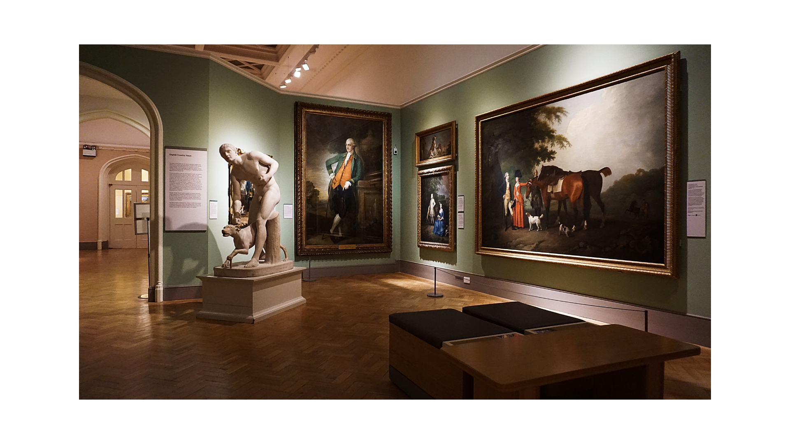

Μέρος 2: Ψηφιακή εργασία στο GLAM

Slide 4

Το έργο της ψηφιακής ανακατασκευής

Slide 5
Η Αθηνά στα πραγματικά της χρώματα
Τι είναι η πολυχρωμία;
Ποια είναι τα διάφορα βήματα για την ψηφιακή ανακατασκευή του γλυπτού της Αθηνάς και των πραγματικών της χρωμάτων;

Slide 6
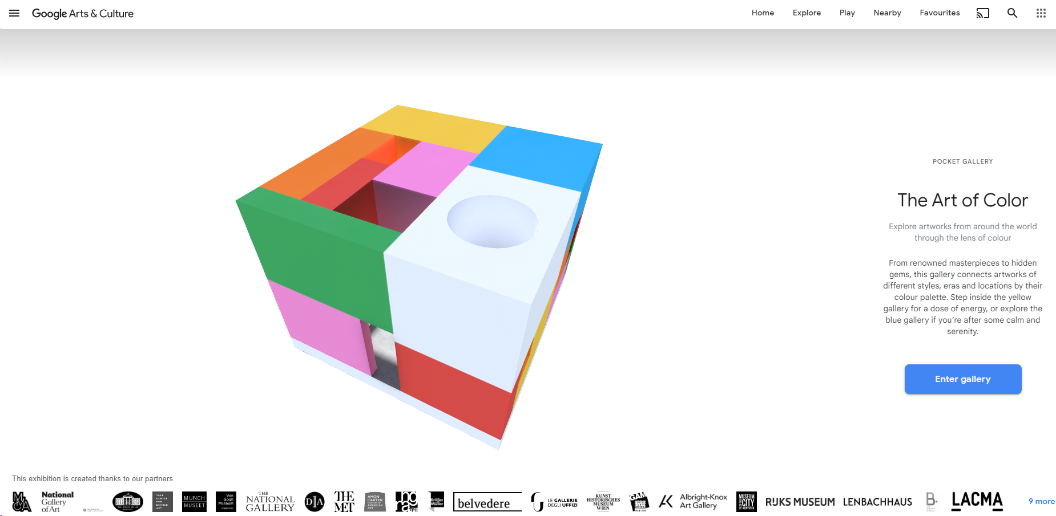
Ας παίξουμε
Σε ομάδες των δύο ατόμων, επισκεφθείτε τον παρακάτω σύνδεσμο και πειραματιστείτε με την τέχνη του χρώματος! https://artsandculture.google.com/pocketgallery/IQUxrMnvNro2DQ

Slide 7
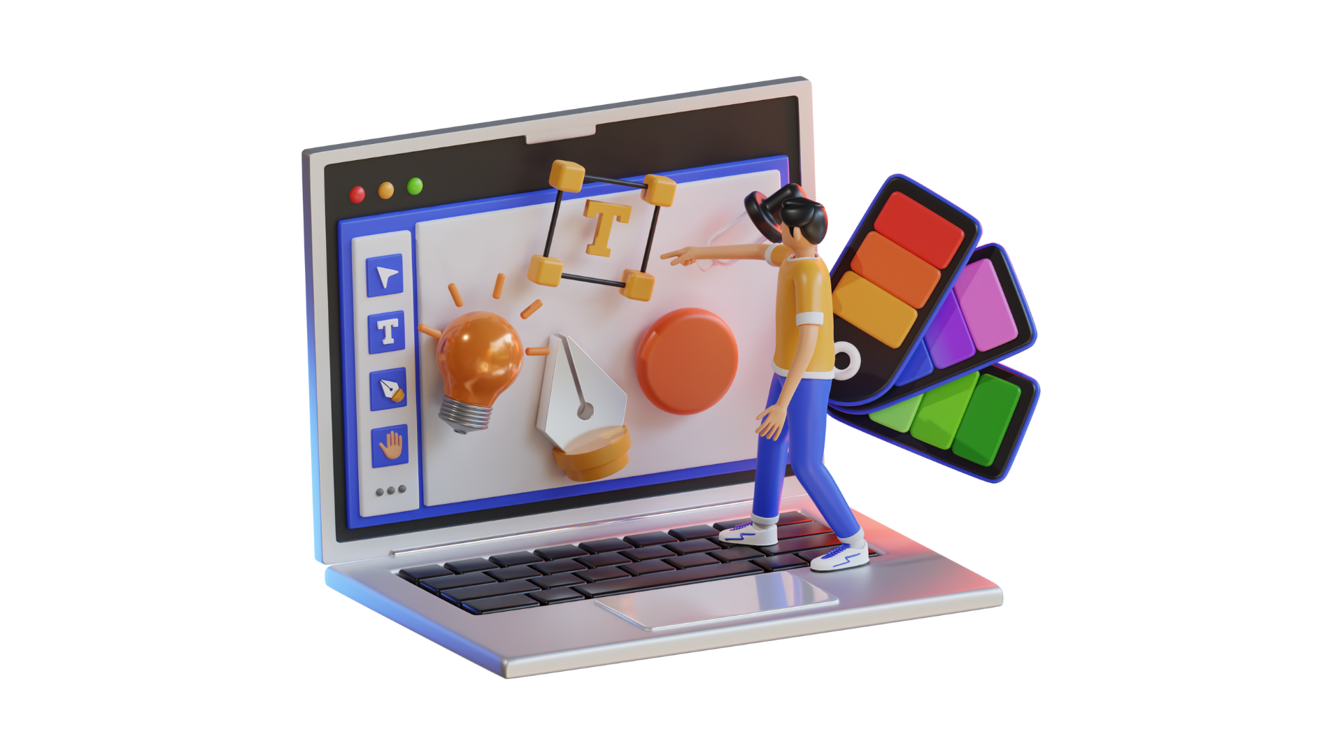
Μέρος 3: Τομείς ψηφιακών ικανοτήτων στον τομέα GLAM

Slide 8
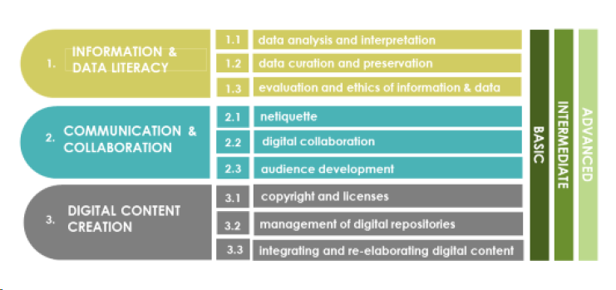

Τομείς ψηφιακών ικανοτήτων για το GLAM
Notes:
Ένα πρόσφατο ευρωπαϊκό έργο, συγκεκριμένα το BoostDigiCulture, διερευνά τους τρόπους βιωσιμότητας για την ψηφιακή αναβάθμιση των επαγγελματιών του πολιτισμού, ιδίως εκείνων που εργάζονται στον τομέα GLAM. Στο πλαίσιο αυτό, το χρηματοδοτούμενο από το Erasmus έργο διεξήγαγε έρευνα με ομάδες εστίασης και παρήγαγε μια έκθεση η οποία χρησιμεύει ως οδηγός για τους τομείς των ψηφιακών ικανοτήτων και δεξιοτήτων που είναι απαραίτητοι για τους επαγγελματίες του πολιτισμού σε μια εποχή μετά τον COVID.
Από την έρευνα προσδιορίζονται τρεις τομείς, οι οποίοι απορρέουν από το DigiComp 2.0 (The Digital Competence Framework 2.0) της Ευρωπαϊκής Επιτροπής, το οποίο προσδιορίζει ένα σύνολο βασικών ψηφιακών ικανοτήτων για τους Ευρωπαίους πολίτες.
Ο πρώτος τομέας είναι ο γραμματισμός πληροφοριών και δεδομένων.
Ο δεύτερος τομέας είναι η επικοινωνία και η συνεργασία.
Ο τρίτος τομέας είναι η δημιουργία ψηφιακού περιεχομένου.
Κάθε τομέας έχει τρία συναφή στοιχεία ψηφιακών ικανοτήτων. Ας ρίξουμε μια πιο προσεκτική ματιά σε κάθε τομέα.

Slide 9
Ανάπτυξη ψηφιακών δεξιοτήτων στον τομέα GLAM
να κατανοούν και να αποφεύγουν τους κινδύνους που συνδέονται με ευαίσθητα δεδομένα
να εξοικειωθούν με τους βασικούς κανόνες συμπεριφοράς σε ψηφιακά περιβάλλοντα
να είναι εξοικειωμένοι με τις σχετικές πολιτικές, κανονισμούς και κατευθυντήριες γραμμές σχετικά με τη διατήρηση και επαναχρησιμοποίηση δεδομένων, ιδίως στον δημόσιο τομέα
να είναι σε θέση να ελέγξουν και να κατανοήσουν το δικαίωμα χρήσης ή/και επαναχρησιμοποίησης ψηφιακού περιεχομένου που έχει δημιουργηθεί από τρίτους
να γνωρίζουν τις απαιτήσεις προσβασιμότητας κατά την επικοινωνία σε ψηφιακά περιβάλλοντα, ώστε η επικοινωνία να είναι χωρίς αποκλεισμούς και προσβάσιμη για όλους τους χρήστες
να κατανοήσουν τις βασικές αρχές της ψηφιακής διατήρησης

Slide 10
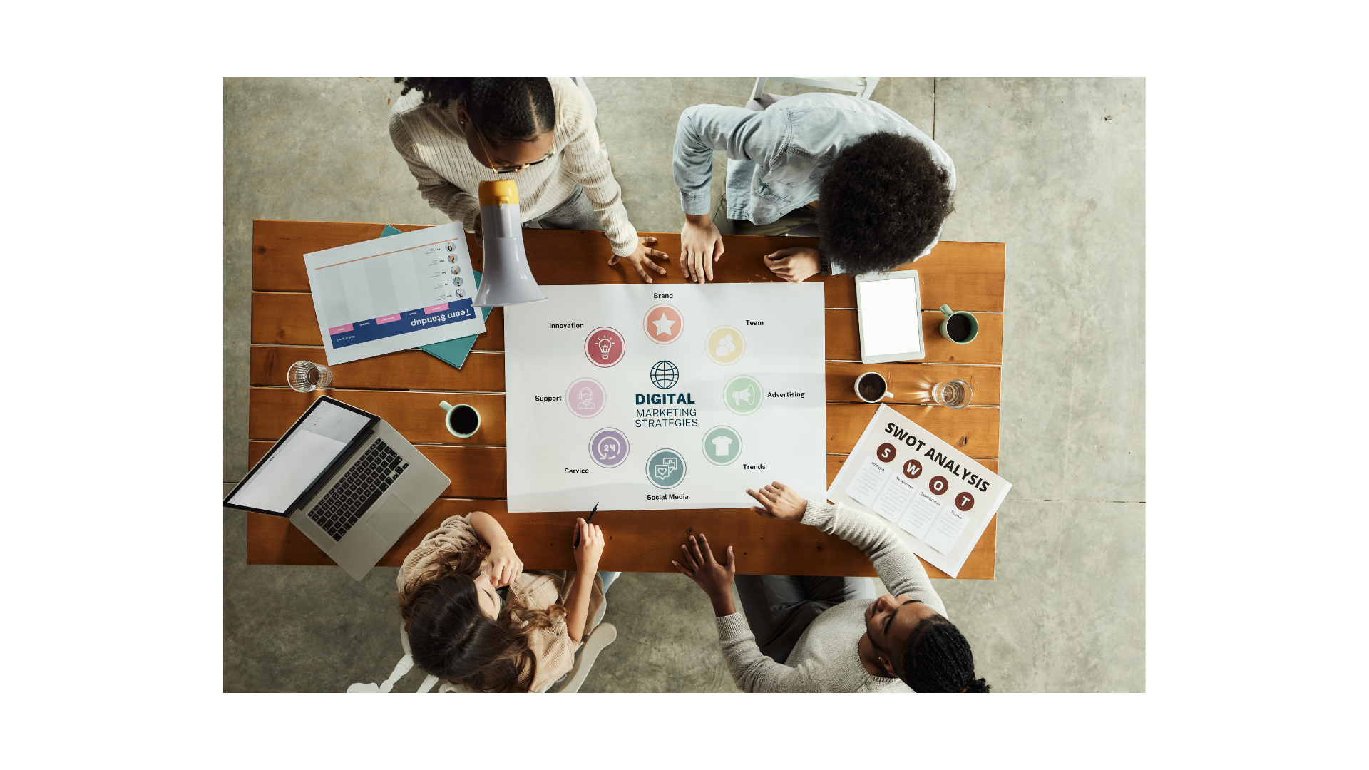
Μέρος 4: Στρατηγική διαδικτυακού μάρκετινγκ

Slide 11
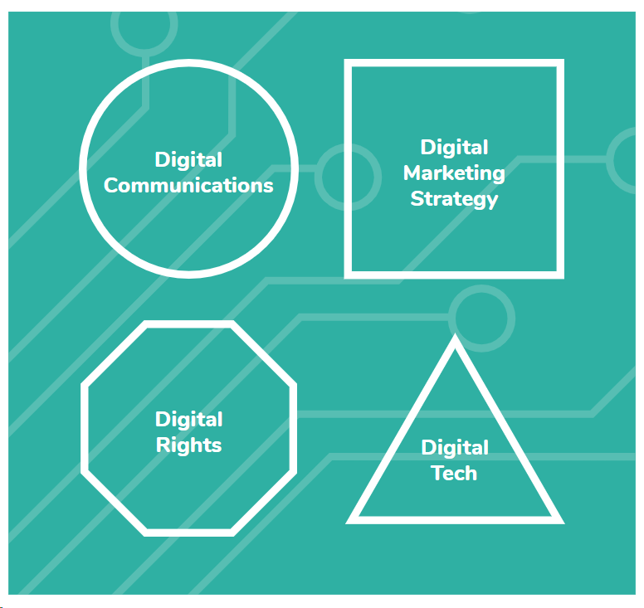


Τέσσερις ψηφιακοί τομείς βελτίωσης για τον τομέα της πολιτιστικής κληρονομιάς
Ψηφιακή επικοινωνία
Διαδικτυακές στρατηγικές μάρκετινγκ
Διαδικτυακά δικαιώματα
Ψηφιακή τεχνολογία

Slide 12
Στρατηγική διαδικτυακού μάρκετινγκ
Τα βασικά στοιχεία μιας στρατηγικής διαδικτυακού μάρκετινγκ περιλαμβάνουν:
Γνωρίζοντας το όραμα και την αποστολή σας
Αξιολογώντας πού βρίσκεστε σήμερα
Γνωρίζοντας πού θέλετε να φτάσετε
Μέτρηση της επιτυχίας σας
Ελέγξτε τον οδηγό στρατηγικής ψηφιακού μάρκετινγκ της Heritage Digital.
Notes:
Ας ανακεφαλαιώσουμε ορισμένους βασικούς τομείς που συζητήθηκαν σε αυτή τη συνεδρίαση.
Γιατί οι ψηφιακές δεξιότητες είναι σημαντικές για τον τομέα GLAM;
Ποιες είναι ορισμένες βασικές ψηφιακές ικανότητες που απαιτούνται όταν εργάζεστε στον τομέα GLAM;

Slide 13
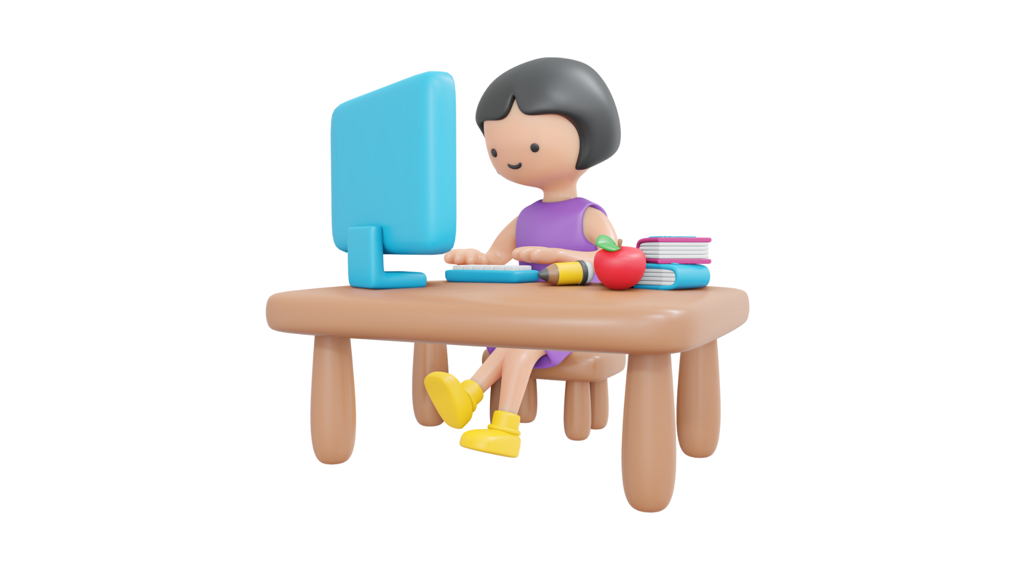
Αυτοαναστοχασμός
Σε ποιες ψηφιακές δεξιότητες αισθάνεστε πιο σίγουροι από αυτές που αναφέρθηκαν σήμερα;
Σε τι θα θέλατε να βελτιωθείτε;
Notes:
Ας ανακεφαλαιώσουμε ορισμένους βασικούς τομείς που συζητήθηκαν σε αυτή τη συνεδρίαση.
Γιατί οι ψηφιακές δεξιότητες είναι σημαντικές για το GLAM;
Ποιες είναι ορισμένες βασικές ψηφιακές ικανότητες που απαιτούνται όταν εργάζεστε στον τομέα GLAM;

Slide 14
Αναφορές
Blankenberg, Ngaire (2017) "Museum Organization for the Future" στο Digital Museum Planning, επιμέλεια A.
Hossaini, N. N. Bankenberg και G.Lord. σ. 280-287. Lanham: Littlefield. 391 pp.
Πολιτισμός 24 (2020). Η ατζέντα του ψηφιακού μετασχηματισμού και τα GLAMs - πορίσματα και αποτελέσματα της Culture24, σ. 14, 18.
https://pro.europeana.eu/files/Europeana_Professional/Publications/Digital%20transformation%20reports/The%20digital%20transformation%20agenda%20and%20GLAMs%20-%20Culture24,%20findings%20and%20outcomes.pdf
Museums Galleries Scotland (2021). " Το πρόγραμμα "Ψηφιακός γραμματισμός για την ηγεσία"
https://www.museumsgalleriesscotland.org.uk/project/the-digital-literacy-for-leadership-programme/
https://www.museumnext.com/digital-skills-for-museum-professionals/
Ψηφιακά προφίλ/δεξιότητες στα Μουσεία σήμερα_v3 https://cultura.gencat.cat/web/.content/dgpc/museus/06-actualitat/noticies/20201118_Digital-Profiles-Skills-in-Museums_v3_ConxaRod_2022.pdf
https://d13kjxnqnhcmn2.cloudfront.net/AcuCustom/Sitename/DAM/041/Heritage_Digital_Introduction_Guide.pdf
https://d13kjxnqnhcmn2.cloudfront.net/AcuCustom/Sitename/DAM/051/HD_DMS_guide_final.pdf

Slide 15






Προώθηση της απασχόλησης χωρίς αποκλεισμούς στον τομέα GLAM μέσω της ανοικτής καινοτομίας
Αριθμός έργου: 2022-1-AT01-KA220-ADU-00008513

